Slide 1

«Развитие когнитивных возможностей при использовании рисования в технике Эбру»
Низамова Екатерина Владимировна,
инструктор по труду
БУ «Нижневартовский дом-интернат для престарелых и инвалидов»

Slide 2
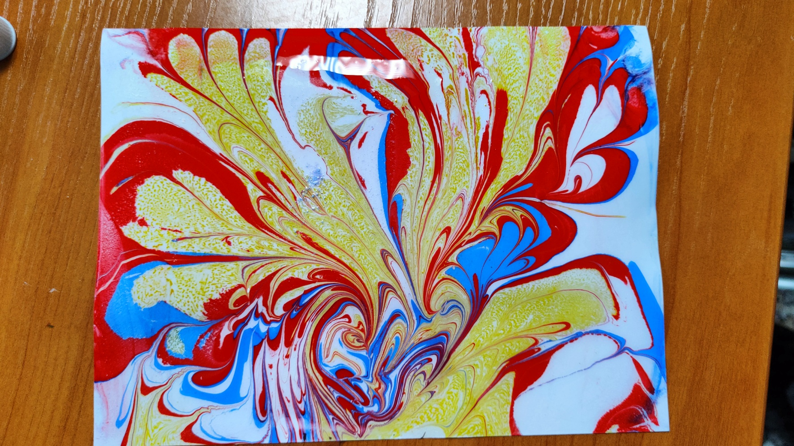
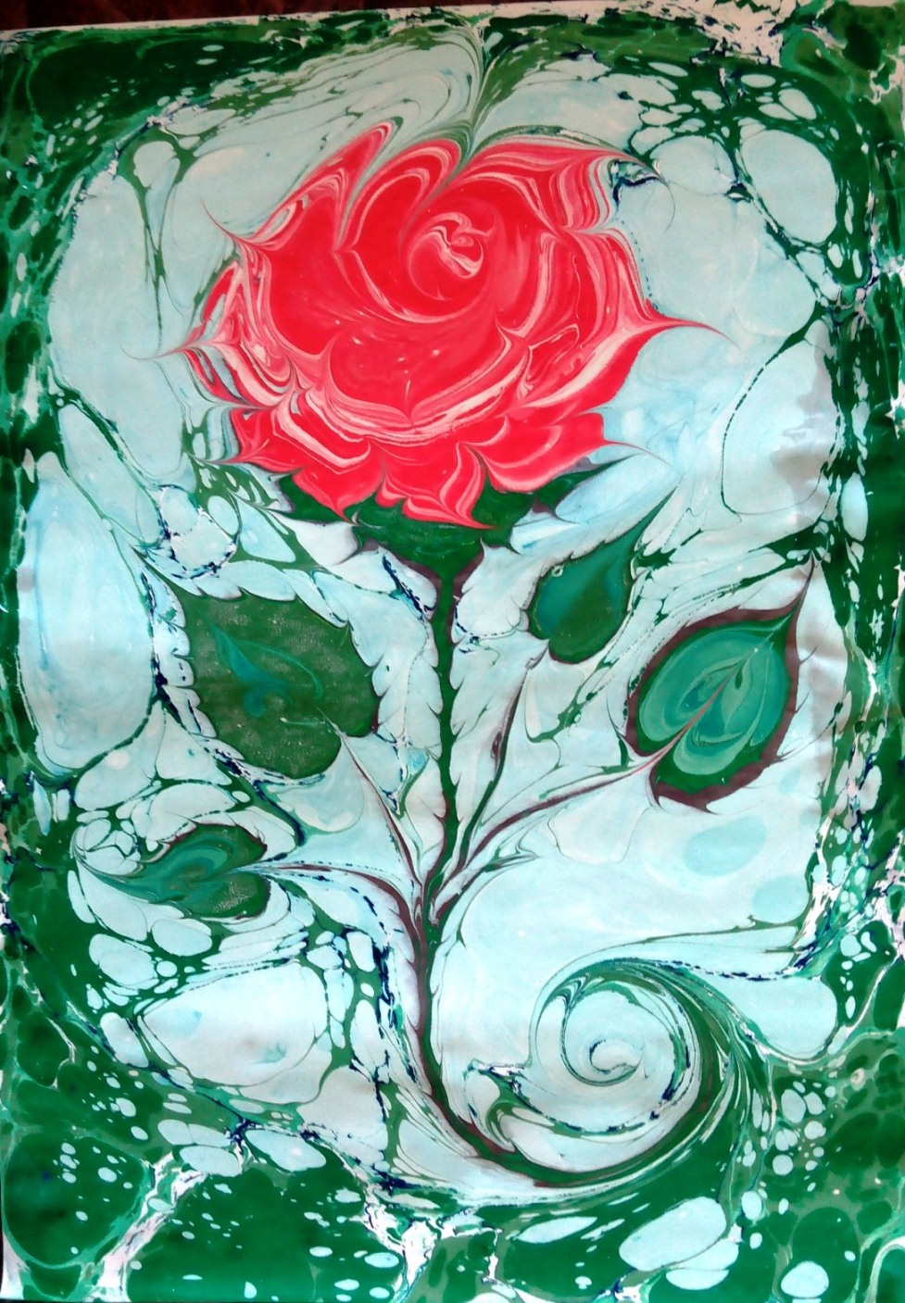
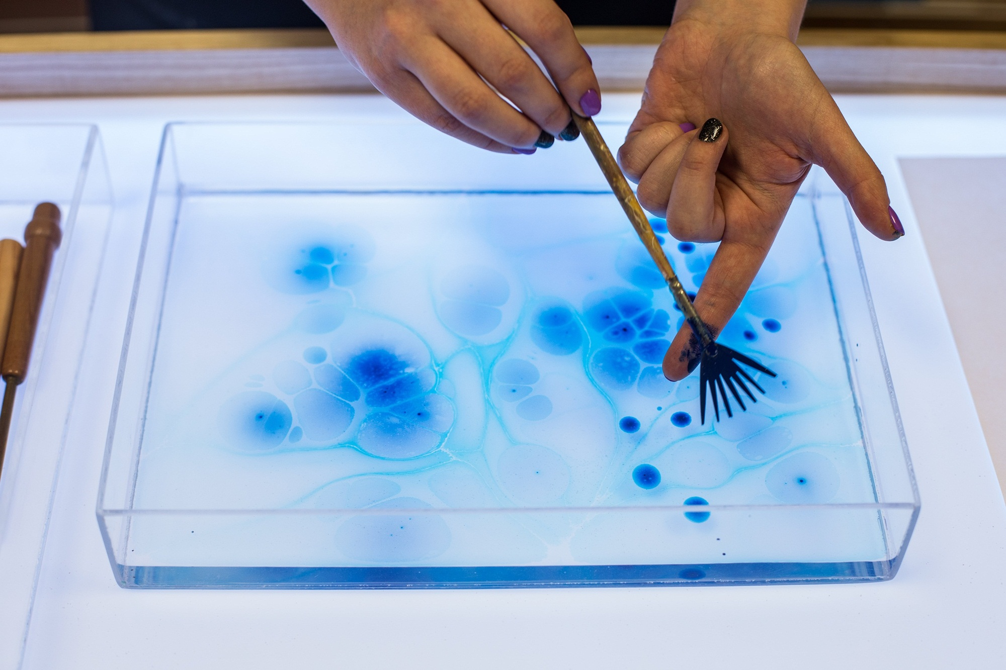

Slide 3
Результаты первичной диагностики развития воображения
(метод «Три фигуры»)

Slide 4
Цель: развитие творческого воображения граждан пожилого возраста и инвалидов
Задачи:
1
Освоение техники рисования Эбру.
2
Развитие желания экспериментировать в творчестве.
3
Сохранение имеющегося творческого потенциала.

Slide 5
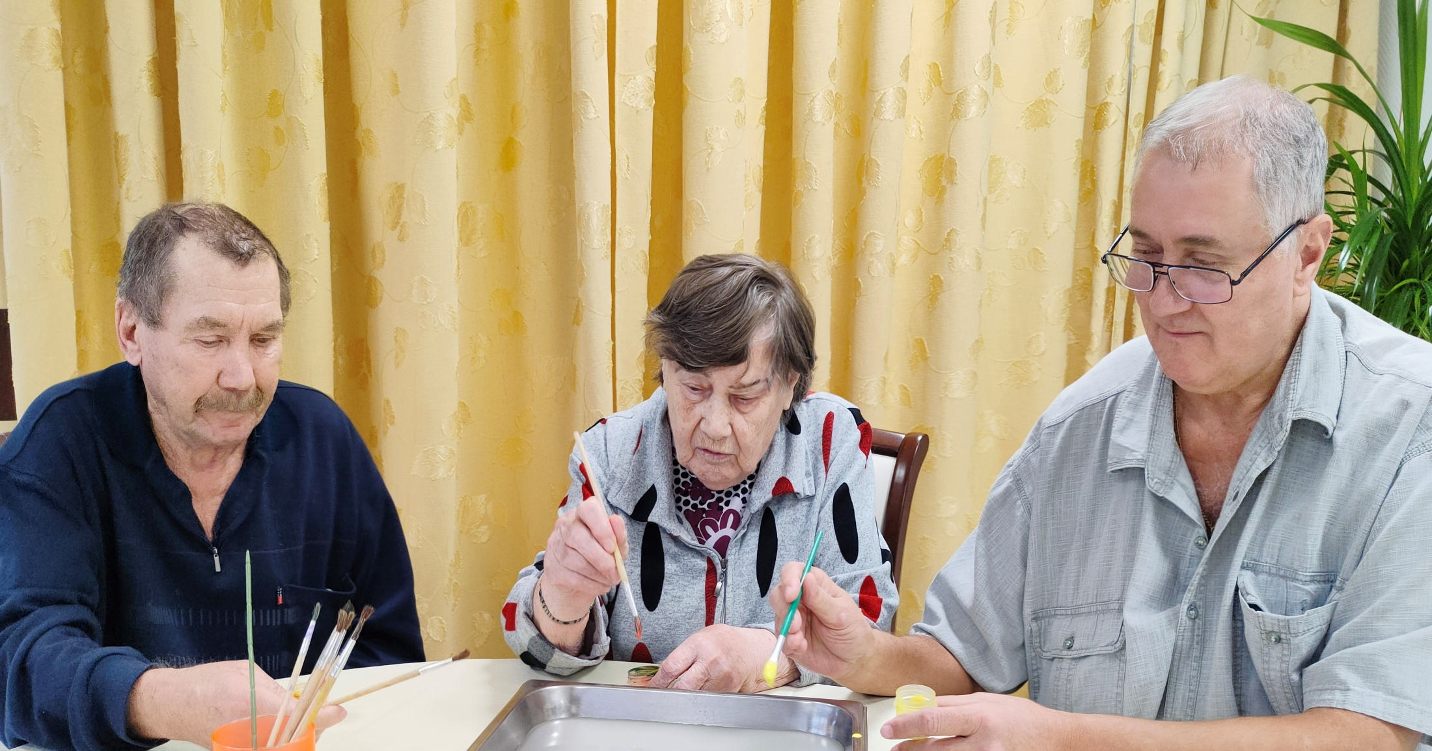
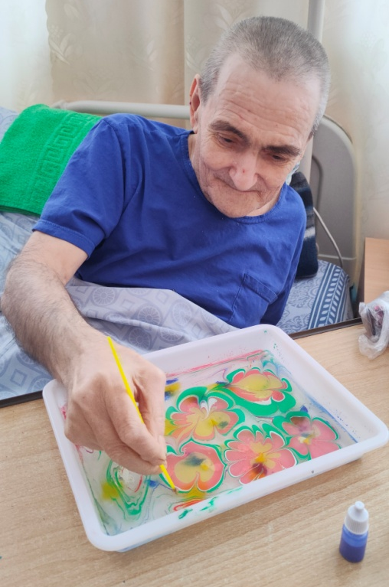
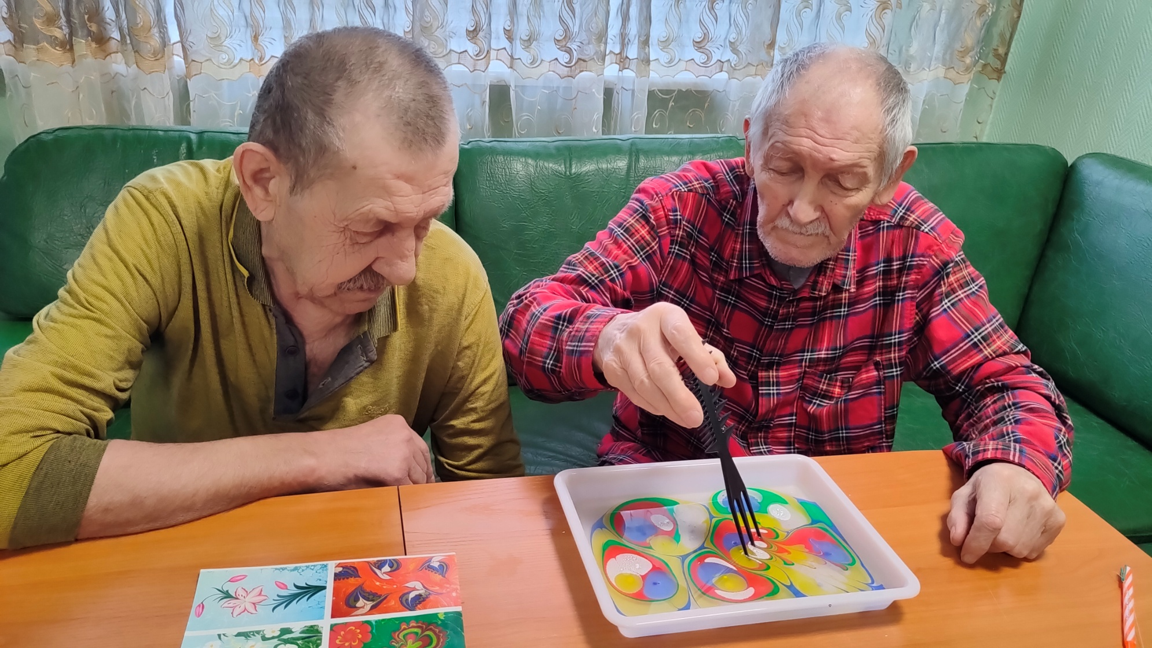
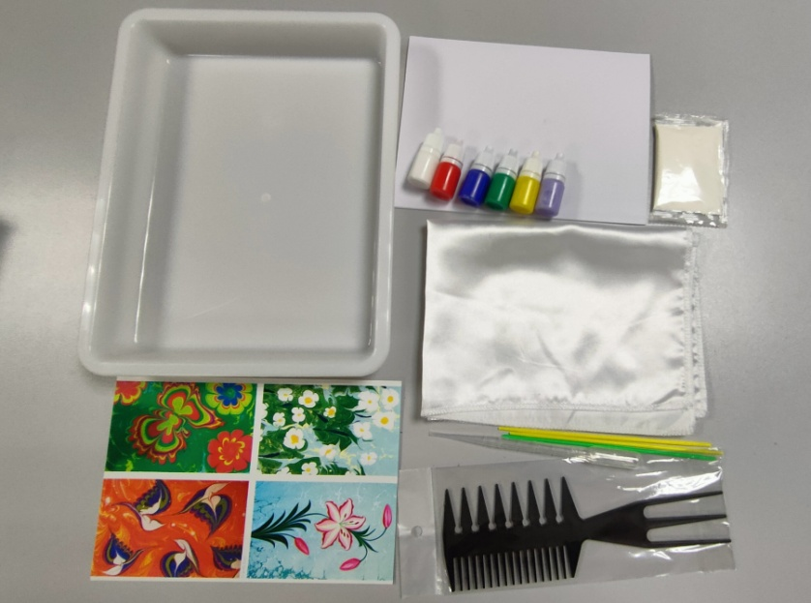

Slide 6
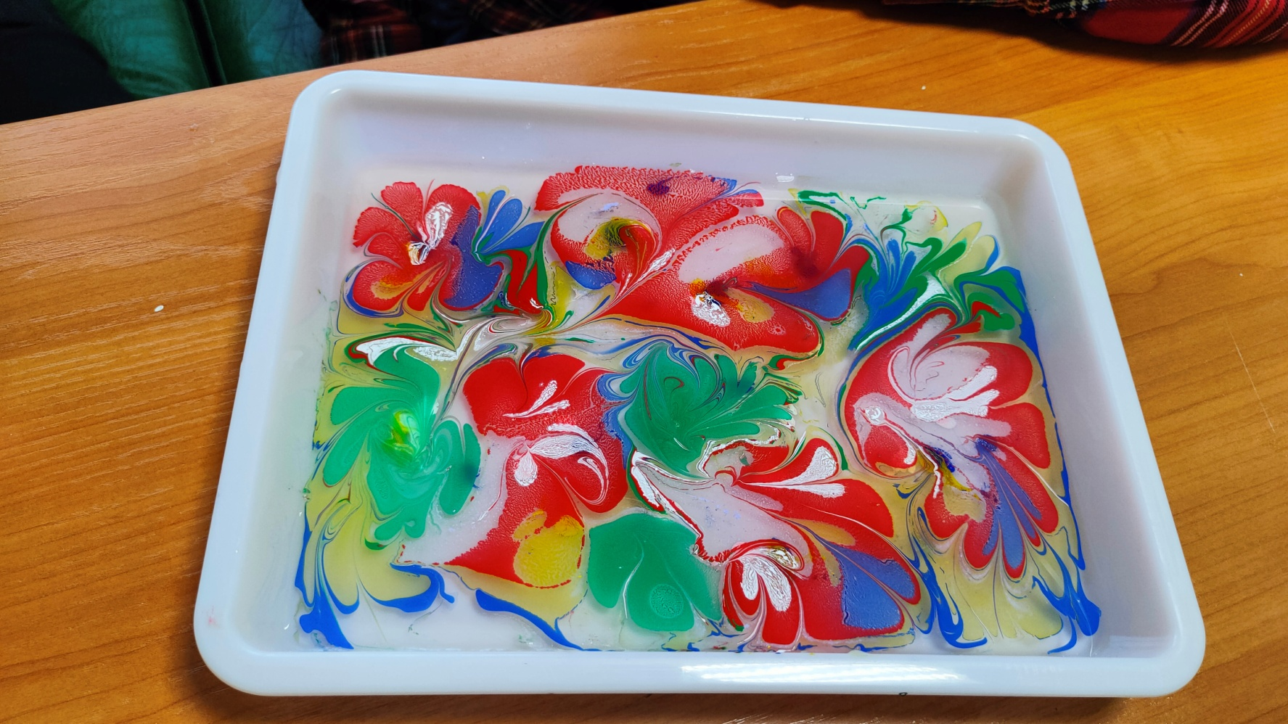
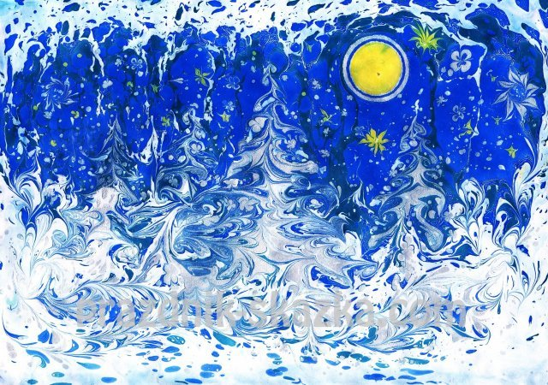
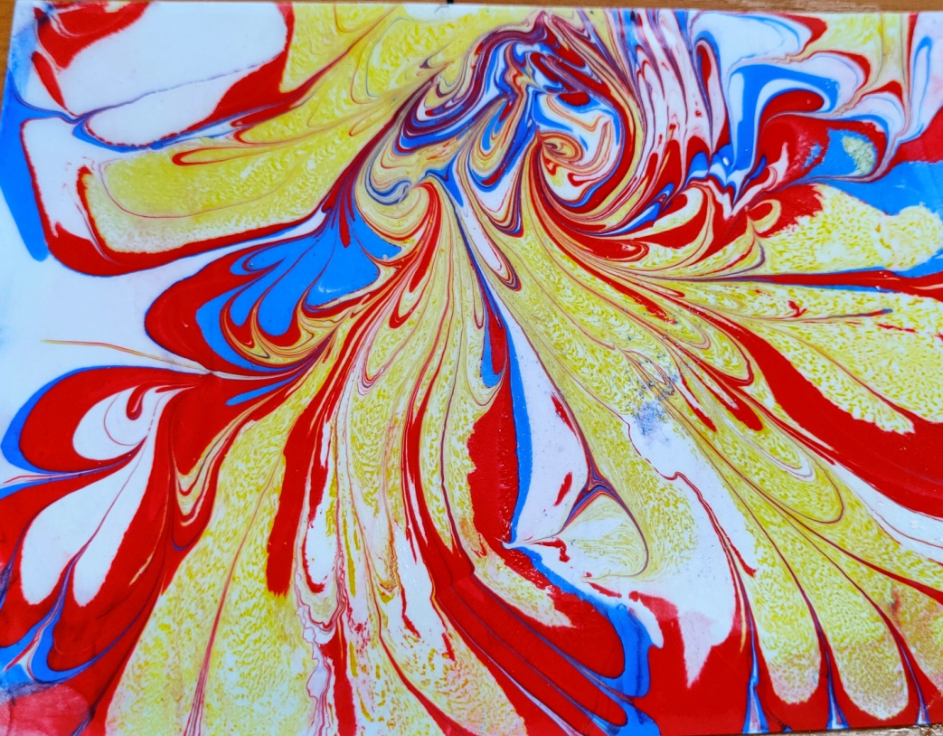
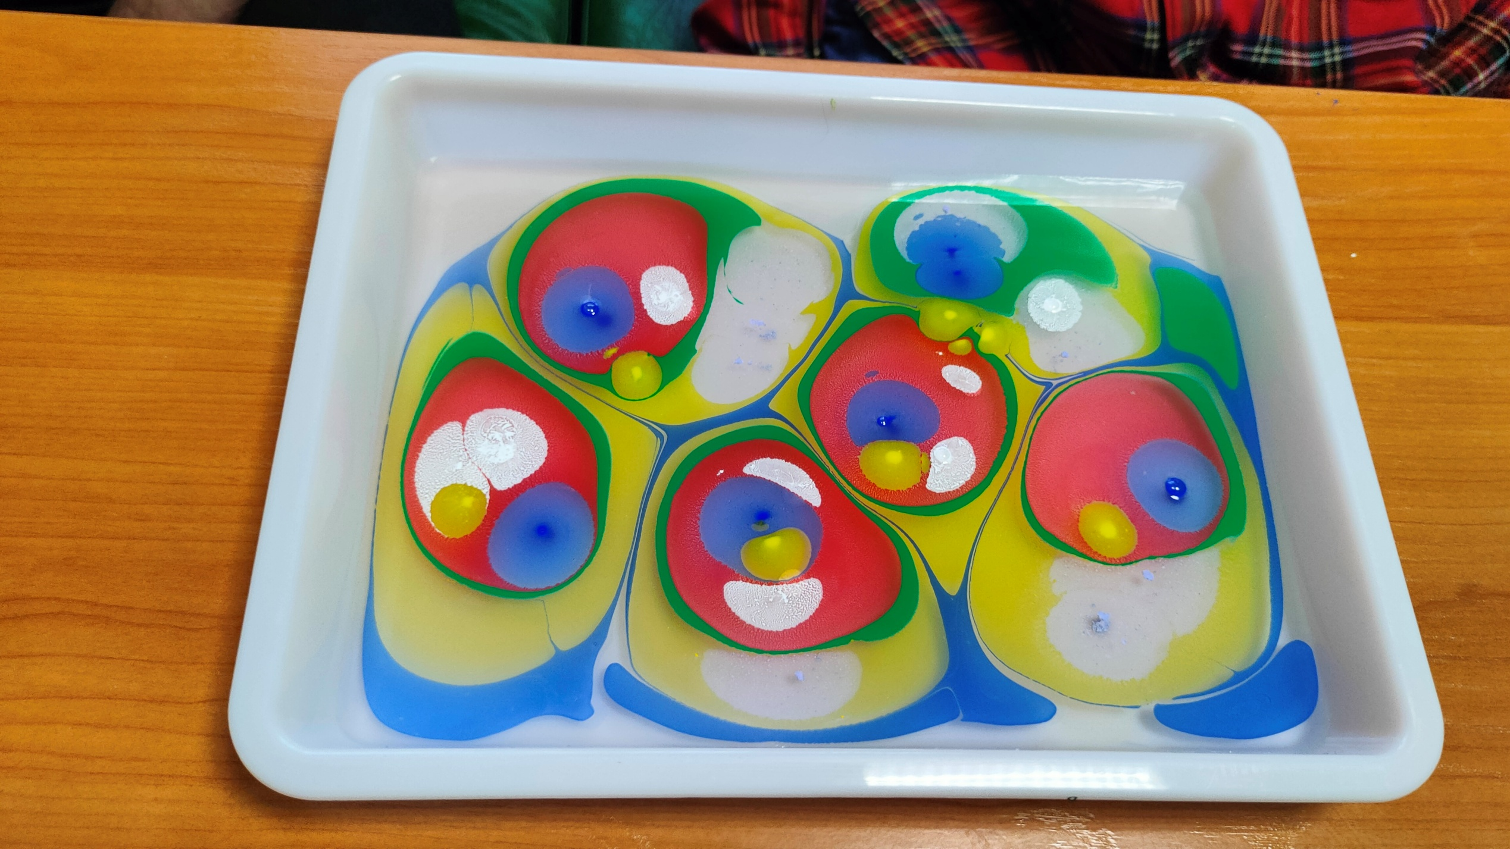

Slide 7
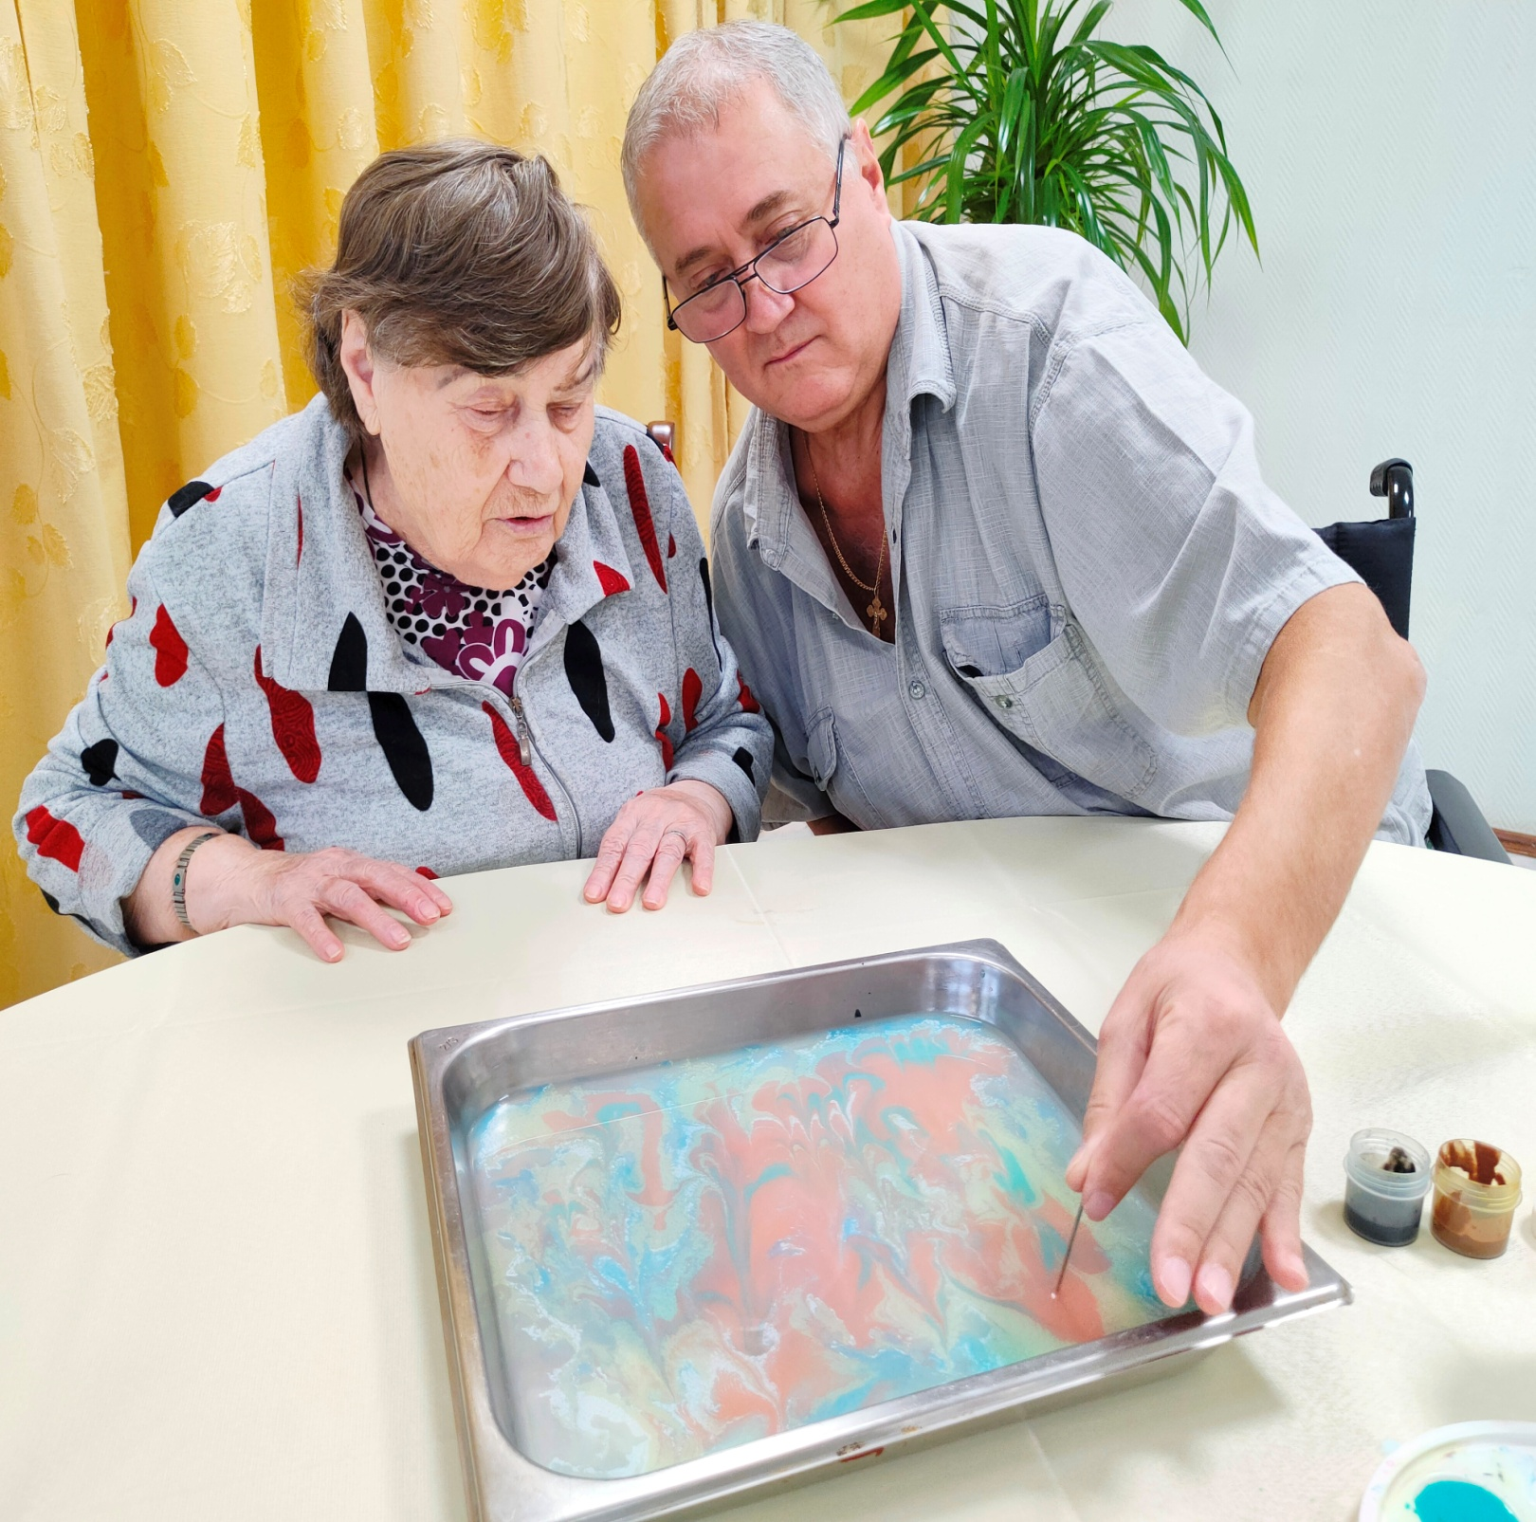
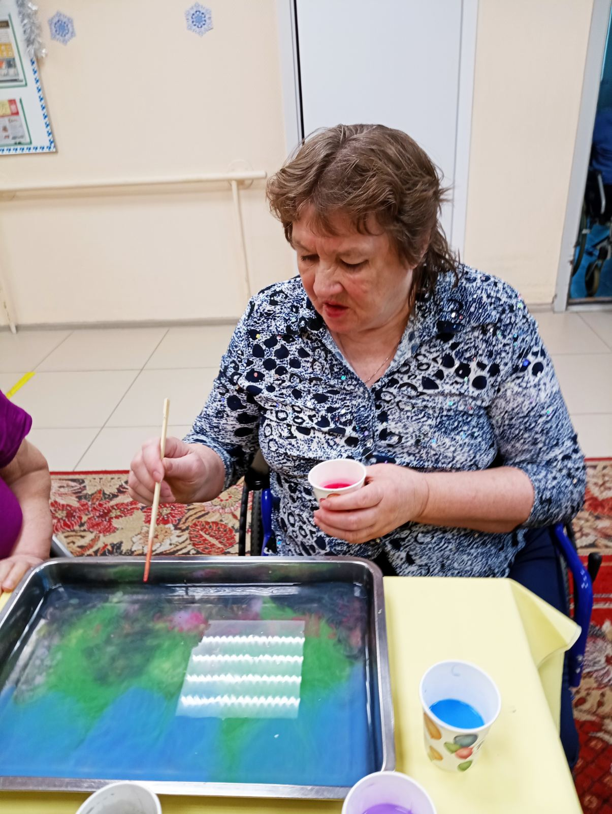
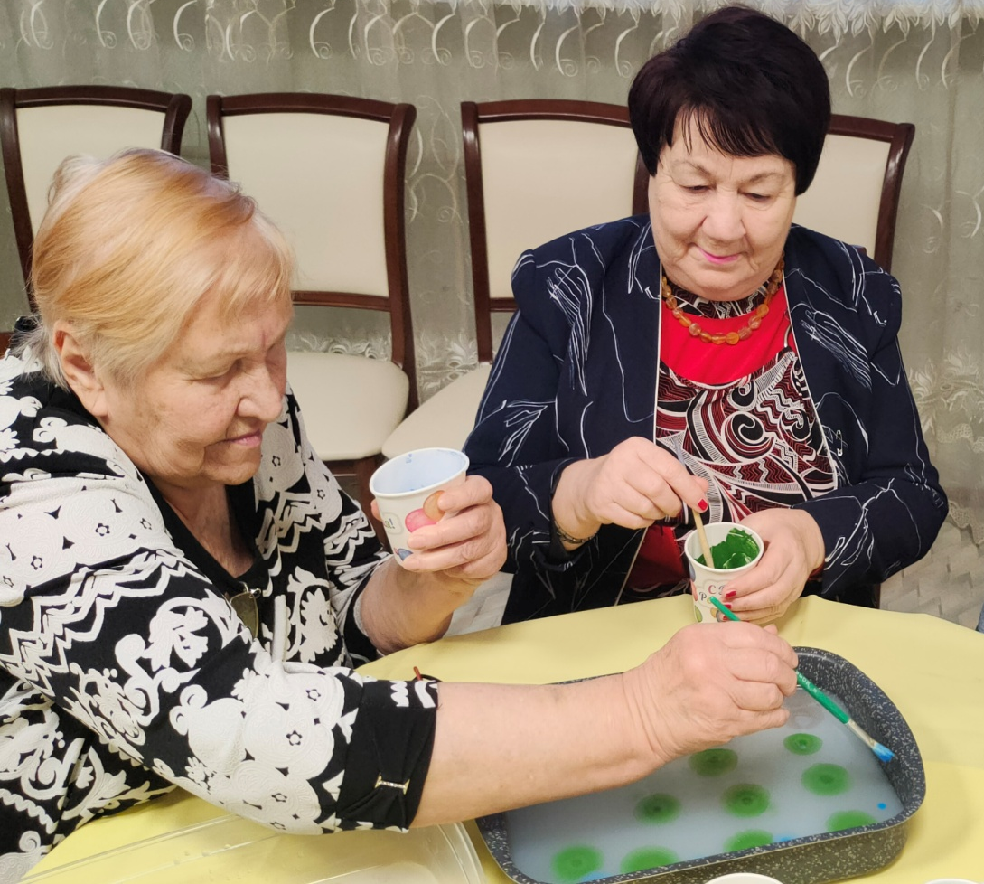

Slide 8
Результаты
промежуточной диагностики
развития воображения
(метод «Три фигуры»)

Slide 9
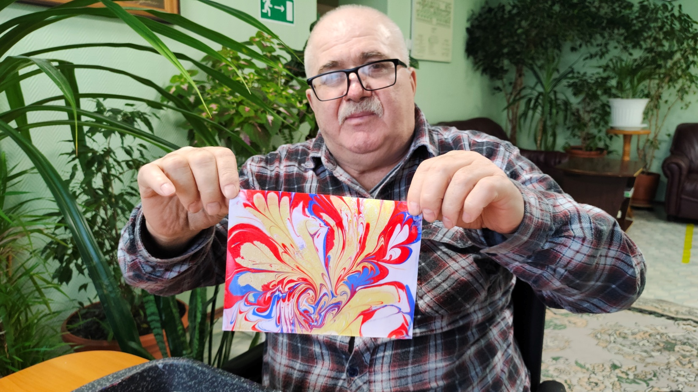
Даже профессиональный художник не знает, как будут «танцевать» краски на воде в каждом новом рисунке…

